Slide 1
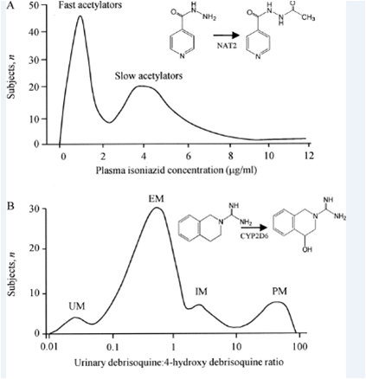
Pharmacologie-toxicogenetique
Université de Jijel
Faculté SNV
Département de Biologie moléculaire et cellulaire
Master I : Sciences Pharmacologiques
Dr. Lahouel Asma

Slide 2
Introduction et
Notions générales

Slide 3
Problématique
Variabilité interindividuelle de la
réponse pharmacologique
Pharmacocinétique
À doses standards
Pharmacodynamie
Efficacité
Effets indésirables
(Toxicité)

Slide 4
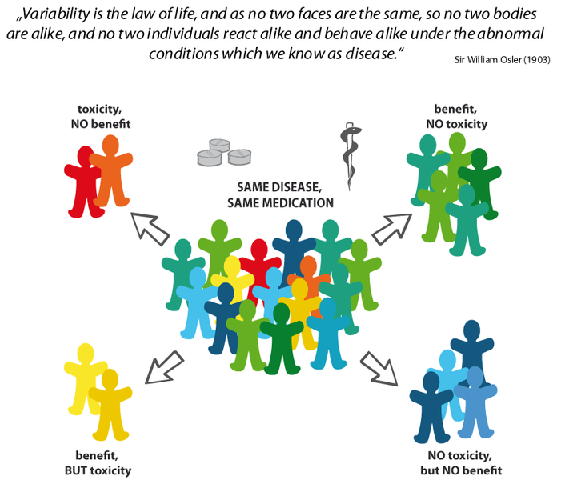

Slide 5
Problématique
Efficacité
-la plupart des médicaments ne sont efficaces que chez 25% à 60% des patients.
Toxicité
- Un tôt de mortalité et d’hospitalisation élevé Ex, (en 1998, les effets indésirables grave étaient responsables de plus de deux millions d’hospitalisations et de 100 000 décès par an aux États-Unis, les classant entre la quatrième et la sixième cause de mortalité.)

Slide 6
Concept de la médecine personnalisée
-Adaptation des traitements médicamenteux à chaque patient prenant en considération les facteurs de variabilité de la réponse pharmacologique pour assurer la meilleure réponse et la plus grande marge de sécurité.
-Nécessaire surtout en cas d’utilisation des médicaments à :
*effets indésirables graves.
*Médicaments à marge thérapeutique (index thérapeutique) étroite.

Slide 7
Facteurs de variabilité de la réponse pharmacologique
Facteurs liés au médicament,
Qualité (principe actif, dose, impureté, forme galénique…), méthode d’administration ..
Facteurs physiologiques ,
Age, genre, grosses, poids…
Facteurs pathologiques,
Insuffisance rénale, insuffisance hépatique, hypoalbuminémie, inflammation……
Facteurs environnementaux,
Alimentation, co-administration des médicaments, tabagisme, alcool, polluants environnementaux …….
Facteurs génétique,

Slide 8
Facteur génétique: Variances des gènes (polymorphisme) impliqués dans;
-La pharmacocinétique du médicament.
-La pharmacodynamie du médicament.
Pharmacogenes

